Slide 1











ПРОДОВОЛЬСТВЕННАЯ
БЕЗОПАСНОСТЬ
Министерство науки и высшего образования Российской Федерации
ФЕДЕРАЛЬНОЕ ГОСУДАРСТВЕННОЕ БЮДЖЕТНОЕ ОБРАЗОВАТЕЛЬНОЕ УЧРЕЖДЕНИЕ
ВЫСШЕГО ОБРАЗОВАНИЯ
«ОРЕНБУРГСКИЙ ГОСУДАРСТВЕННЫЙ УНИВЕРСИТЕТ»
Факультет прикладной биотехнологии и инженерии
Кафедра пищевой биотехнологии
Ультразвуковые технологии переработки органического сырья
(на примере получения плодоовощных экстрактов)
Руководитель темы: доцент кафедры пищевой биотехнологии к.т.н., доцент Быков А.В.
Саратовский государственный университет
генетики, биотехнологии и инженерии
имени Н.И. Вавилова
‹#›

Slide 2
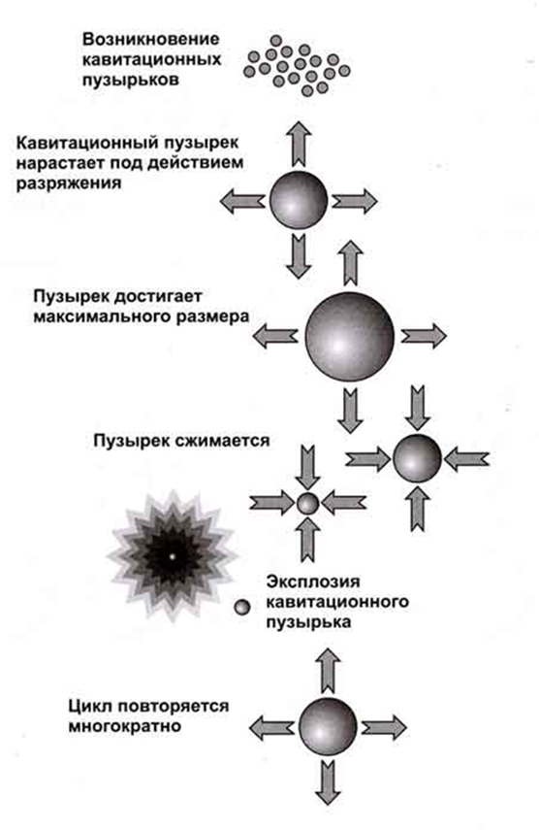
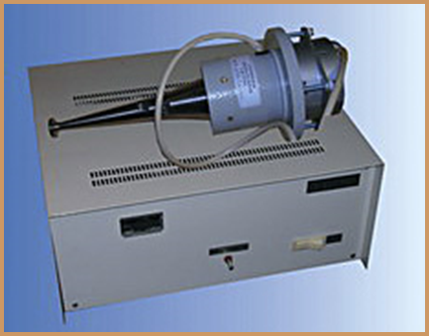
Рисунок 3 - Ультразвуковой диспергатор УЗД 2-0,4/22
Рисунок 2 – Стадии развития кавитационного пузырька
‹#›
Notes:
Эксплозия-взрыв
‹#›

Slide 3
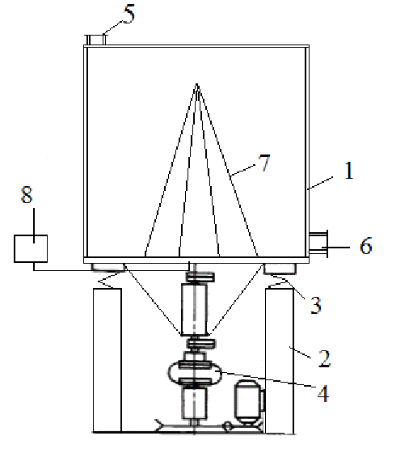
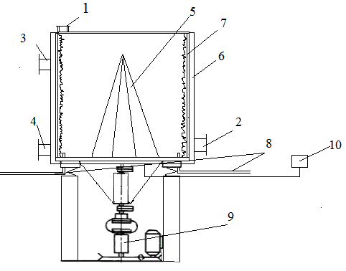
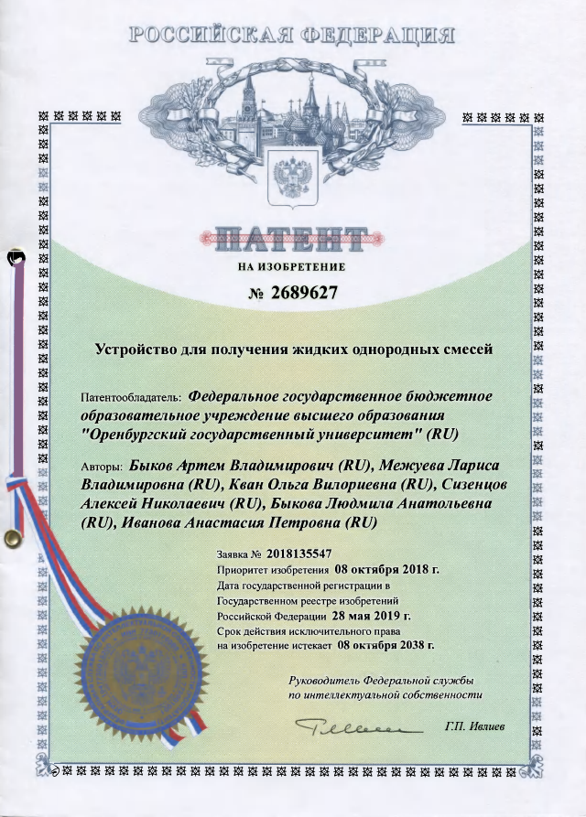
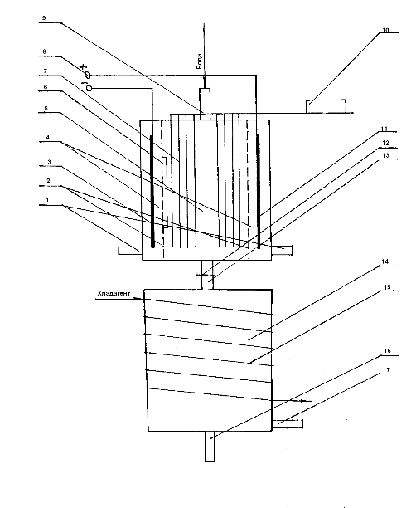
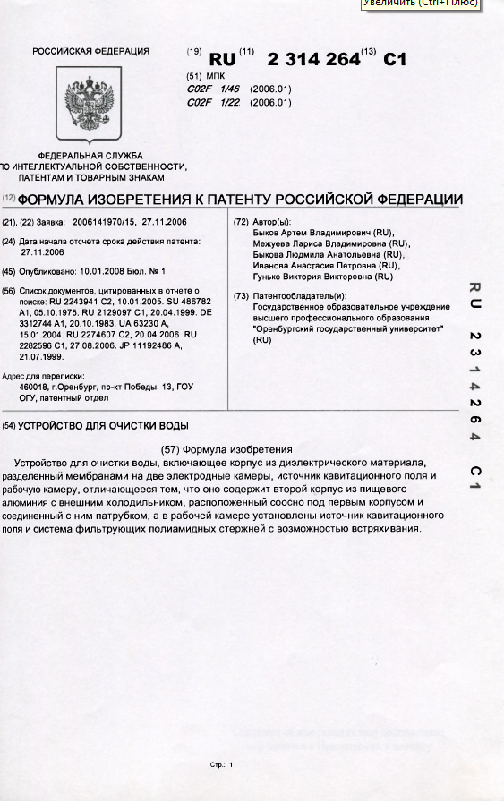
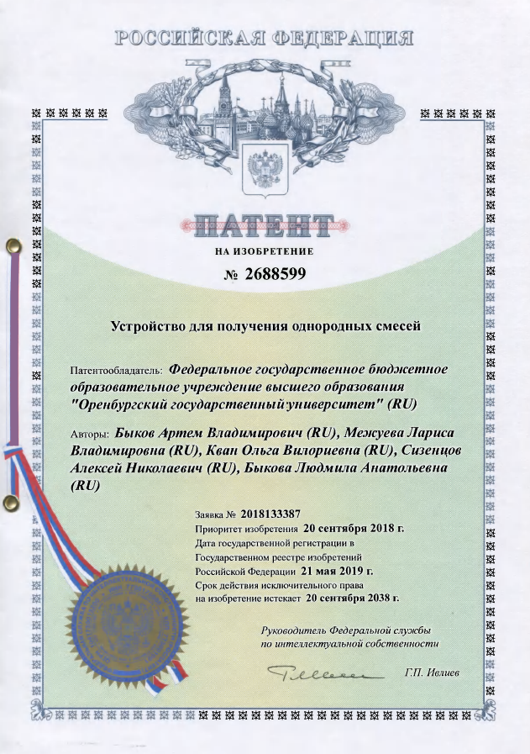
Устройства для реализации ультразвуковых технологии
Устройство для получения однородных смесей
Патент на изобретение № 2688599
Устройство для получения жидких однородных смесей
Патент на изобретение № 2689627
Устройство для очистки воды
‹#›

Slide 4
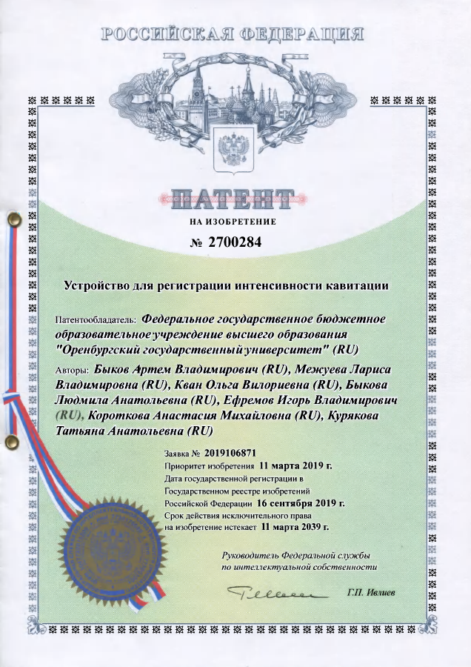
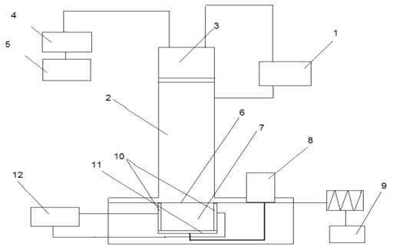
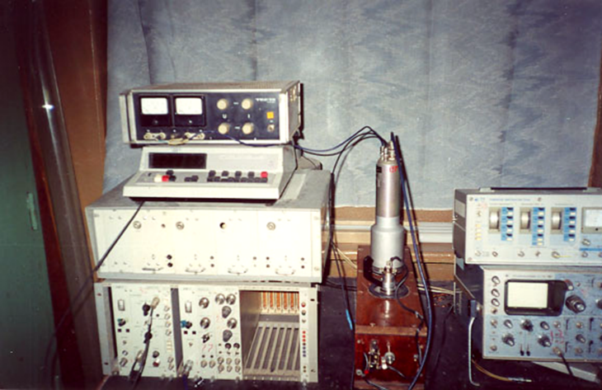

Устройства для контроля кавитационного воздействия на органические вещества
‹#›

Slide 5
Результаты исследования качества исходного плодоовощного сырья
Таблица 1 – Химический состав плодов рябины, смородины и листьев шпината
Показатели | Наименование сырья
 | Плоды рябины | Плоды смородины | Листья шпината
Массовая доля влаги, % | 68,48±2,03 | 78,11±1,27 | 79,44±3,72
Массовая доля растворимых сухих веществ, % | 17,83±0,21 | 9,54±0,57 | 1,57±0,36
Массовая доля общего сахара, % | 7,27±0,58 | 6,56±0,06 | 1,79±0,01
Массовая доля органических кислот, % | 1,68±0,01 | 4,81±0,07 | 0,09±0,001
Массовая доля клетчатки, % | 3,1±0,07 | 2,9±0,01 | 0,8±0,01
Массовая доля пектиновых веществ, % | 1,9±0,03 | 0,8±0,01 | 0,7±0,01
Массовая доля витамина С, мг % | 65±2,81 | 175±2,56 | 48±1,07
Массовая доля каротина, мг % | 8,6± 0,11 | 0,1±0,001 | 3,1±0,06
Таблица 2 - Содержание нитратов в сырье
Показатели | Наименование сырья
 | Рябина | Смородина | Шпинат
Содержание нитратов, мг/кг | 32±0,74 | 48±1,15 | 1250±25,2
ПДК не более, мг/кг | 50 | 50 | 2000
‹#›

Slide 6
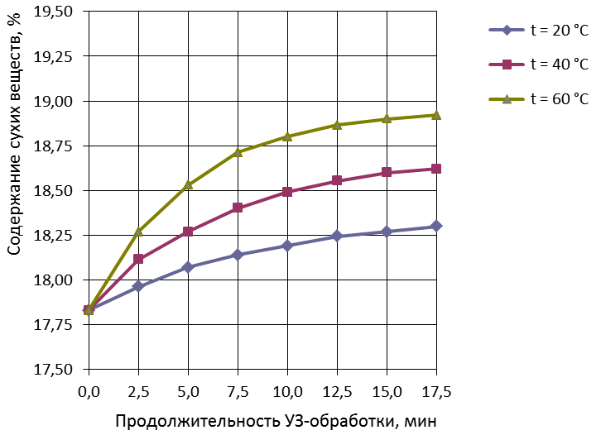
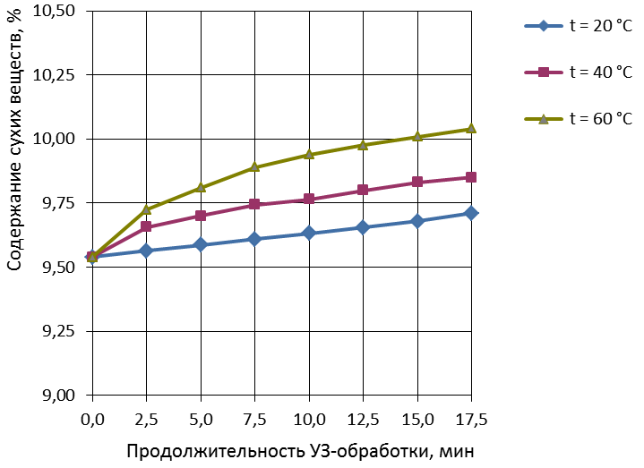
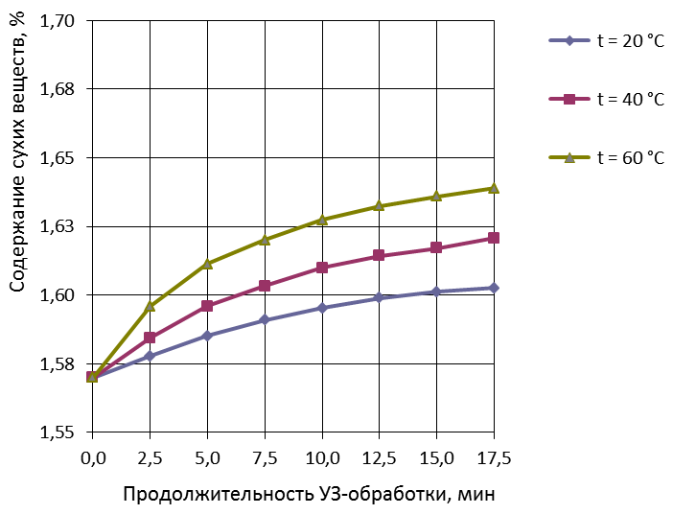
Результаты исследования содержания растворимых сухих веществ в образцах плодоовощного сырья в зависимости от температуры и продолжительности экстрагирования
Рисунок 4 - Зависимость содержания растворимых сухих веществ в образцах рябины от температуры и продолжительности экстрагирования
Рисунок 5 - Зависимость содержания растворимых сухих веществ в образцах смородины от температуры и продолжительности экстрагирования
‹#›
Рисунок 6 - Зависимость содержания растворимых сухих веществ в образцах шпината от температуры и продолжительности экстрагирования

Slide 7
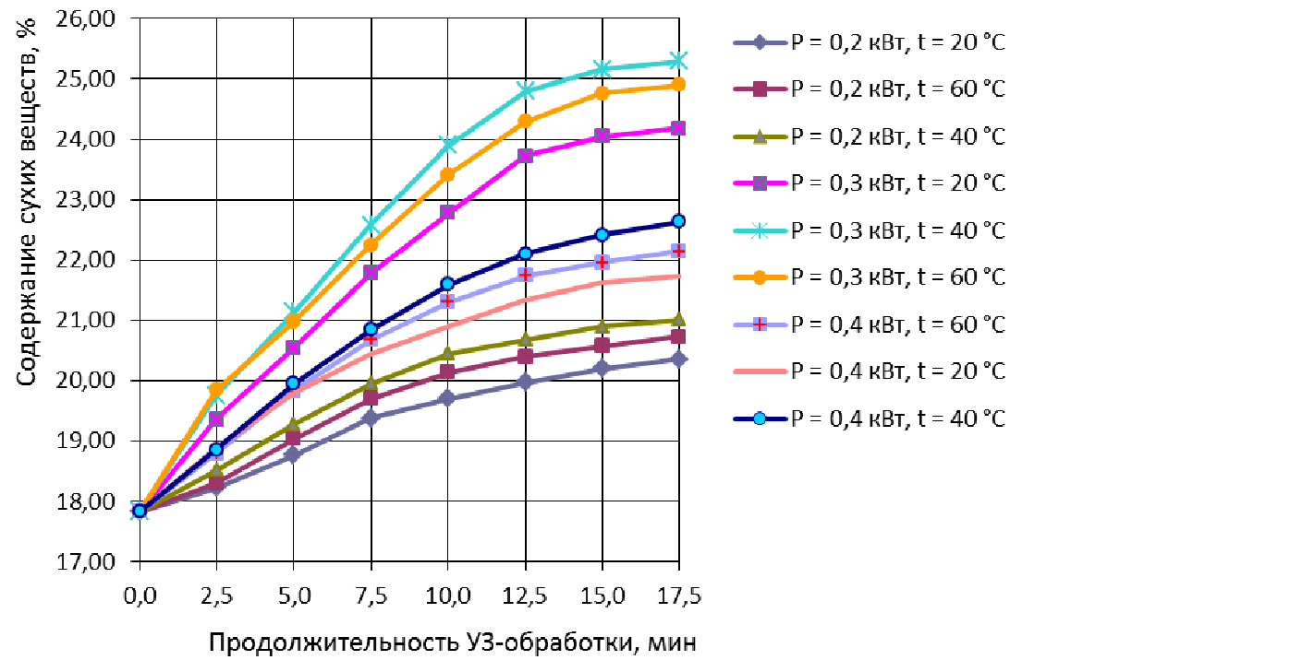
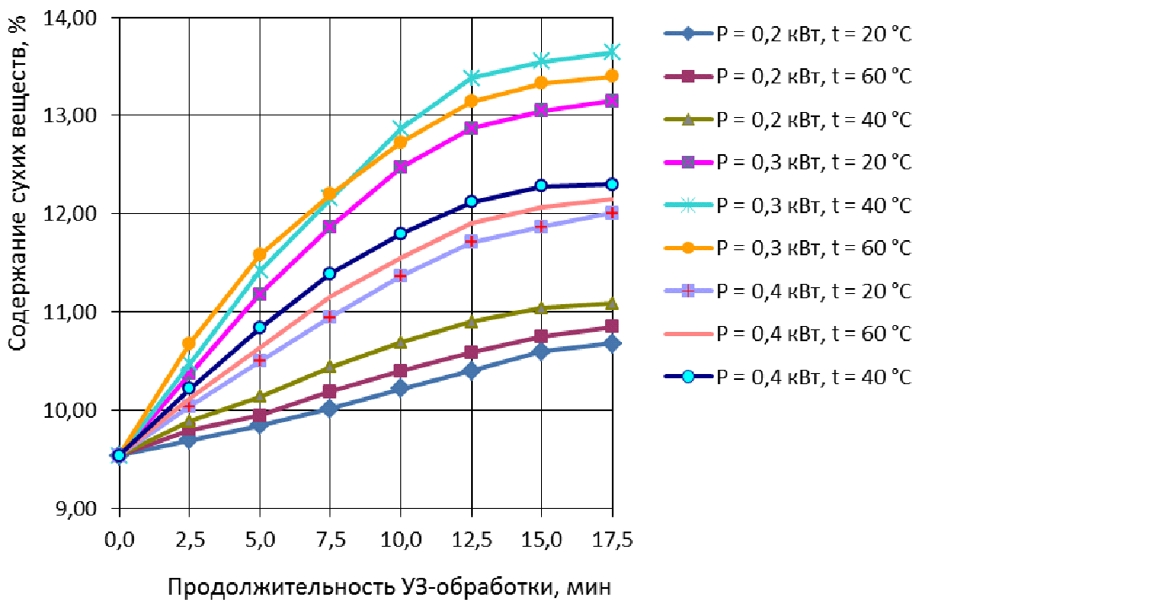
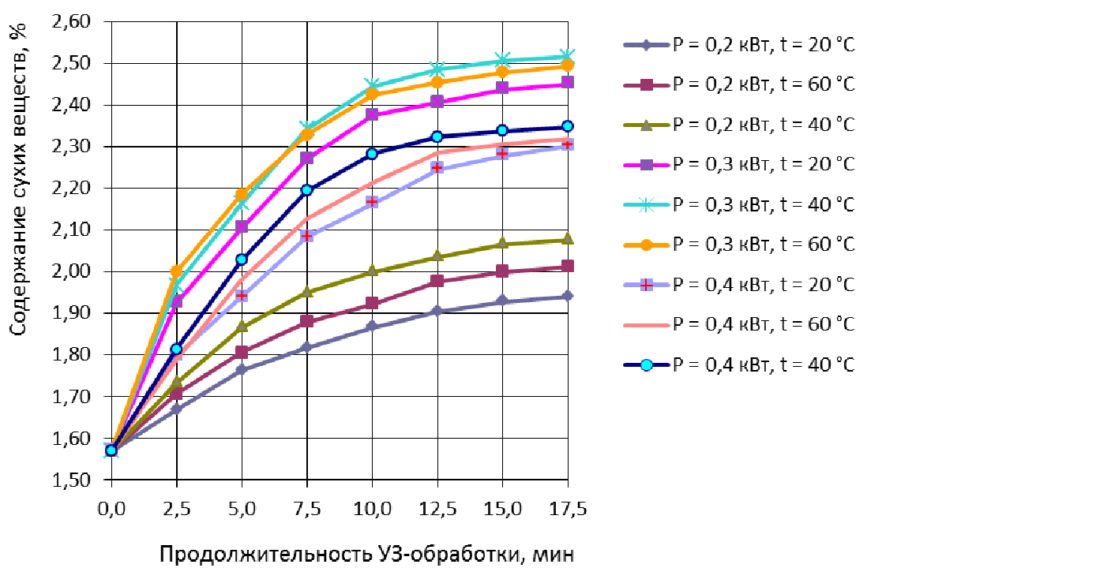
Результаты исследования содержания растворимых сухих веществ в образцах плодоовощного сырья в зависимости от режима ультразвукового воздействия
Рисунок 7 - Зависимость содержания растворимых сухих веществ в образцах рябины от режима ультразвукового воздействия
Рисунок 8 - Зависимость содержания растворимых сухих веществ в образцах смородины от режима ультразвукового воздействия
‹#›
Рисунок 9 - Зависимость содержания растворимых сухих веществ в образцах шпината от режима ультразвукового воздействия

Slide 8
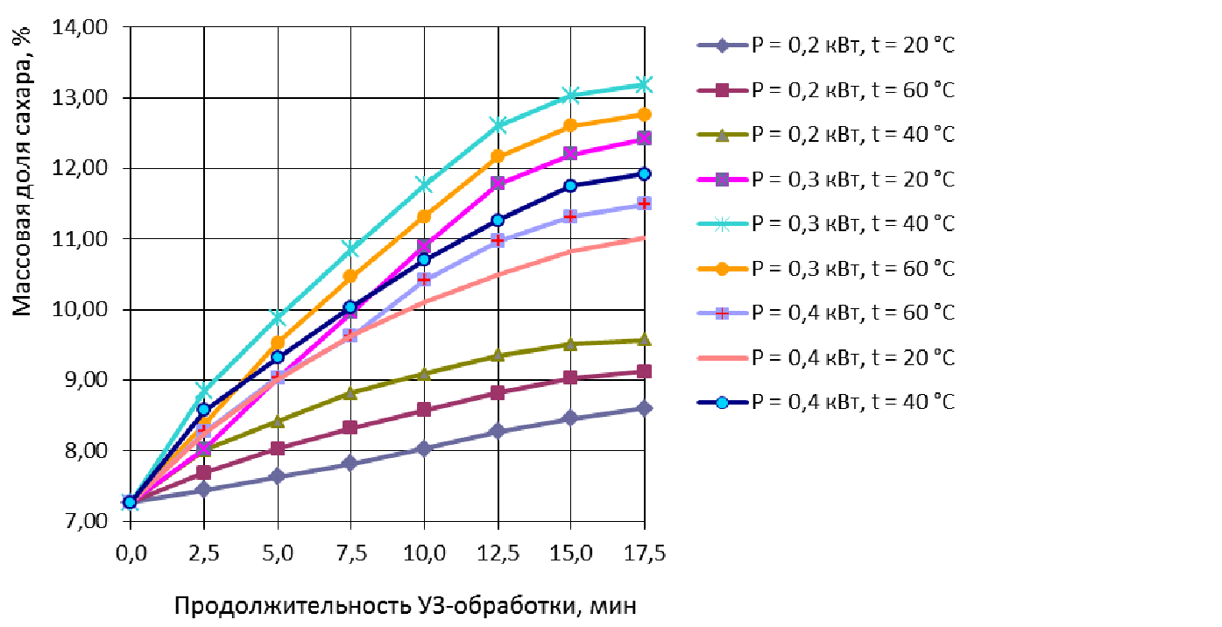
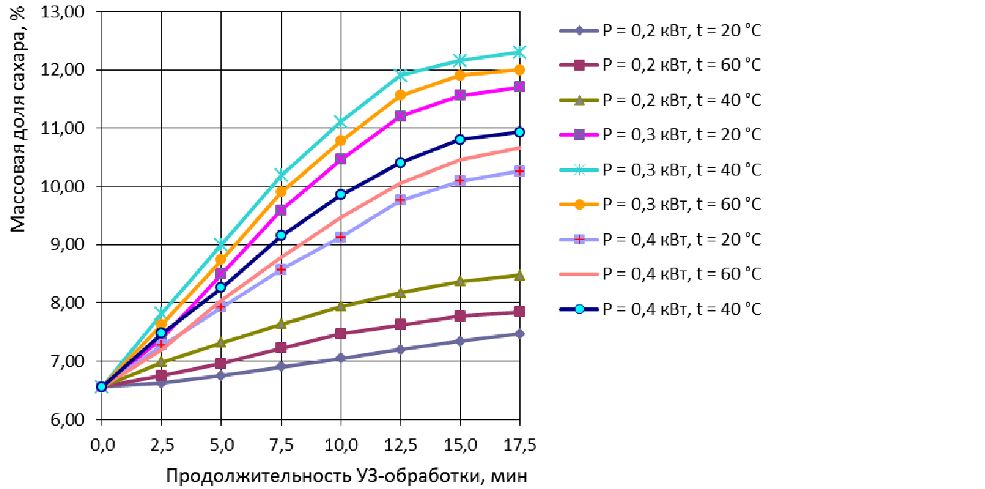
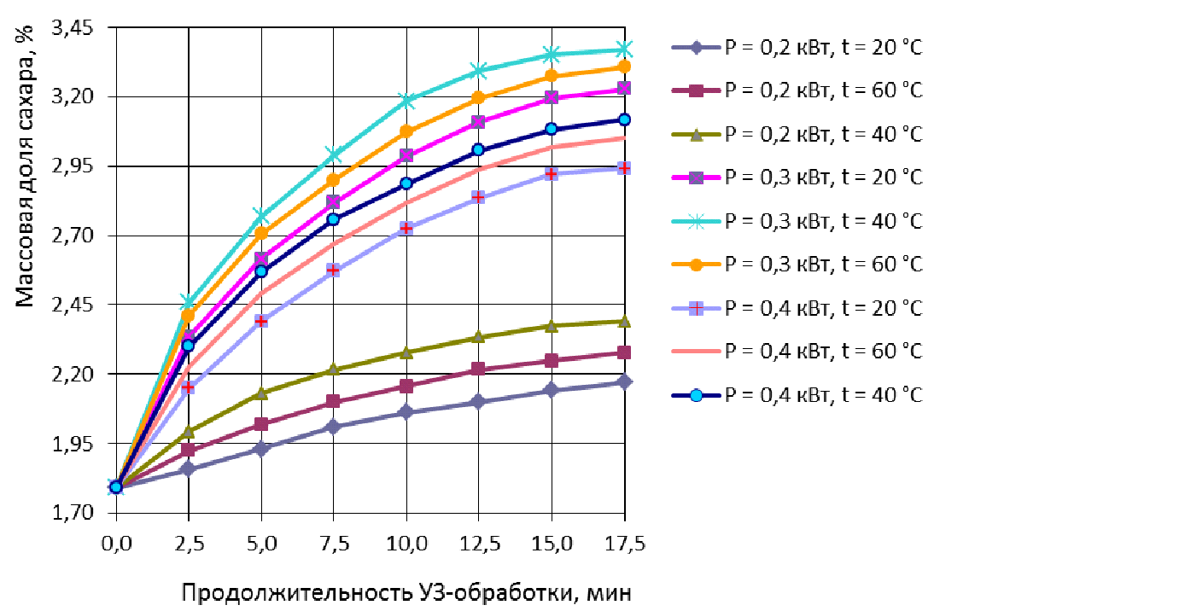
Результаты исследования содержания общего сахара в образцах плодоовощного сырья в зависимости от режима ультразвукового воздействия
Рисунок 10 - Зависимость содержания общего сахара в образцах рябины от режима ультразвукового воздействия
Рисунок 11 - Зависимость содержания общего сахара в образцах смородины от режима ультразвукового воздействия
‹#›
Рисунок 12 - Зависимость содержания общего сахара в
образцах шпината от режима ультразвукового воздействия

Slide 9
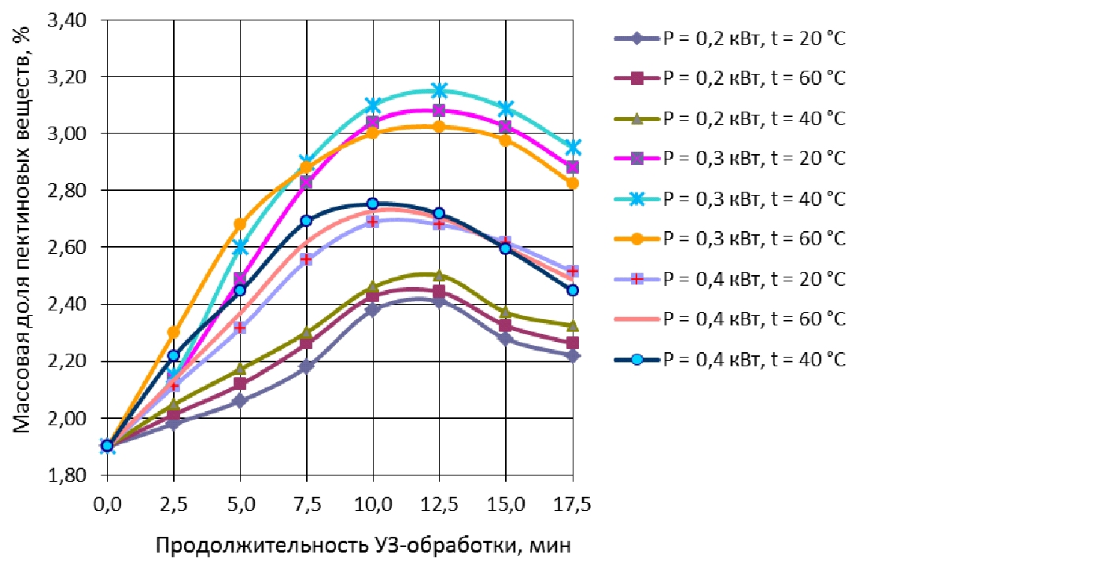
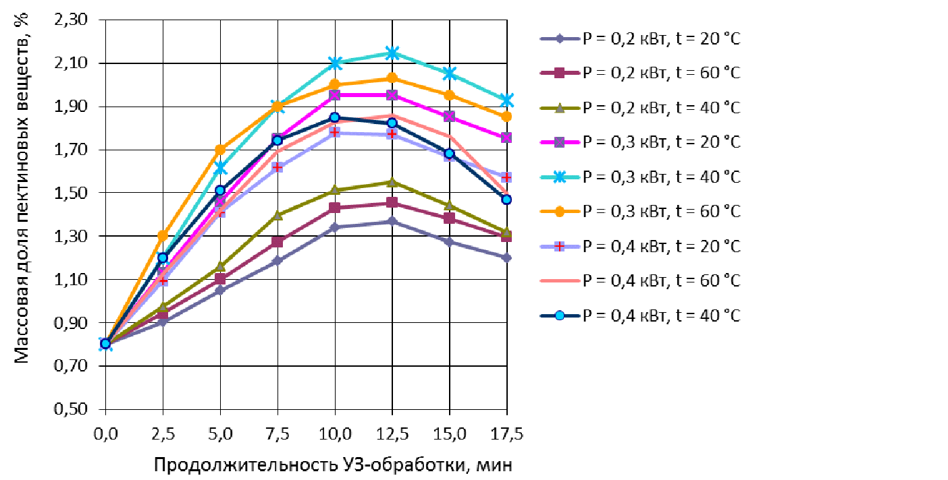
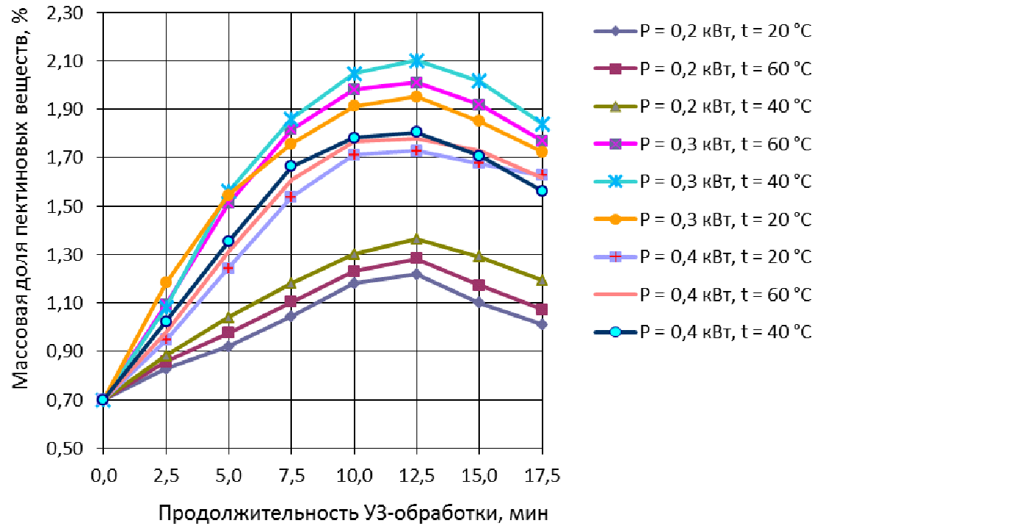
Результаты исследования содержания пектиновых веществ в образцах плодоовощного сырья в зависимости от режима ультразвукового воздействия
Рисунок 13 - Зависимость содержания пектиновых веществ в образцах рябины от режима ультразвукового воздействия
Рисунок 14 - Зависимость содержания пектиновых веществ в образцах смородины от режима ультразвукового воздействия
‹#›
Рисунок 15- Зависимость содержания пектиновых веществ в образцах шпината от режима ультразвукового воздействия

Slide 10
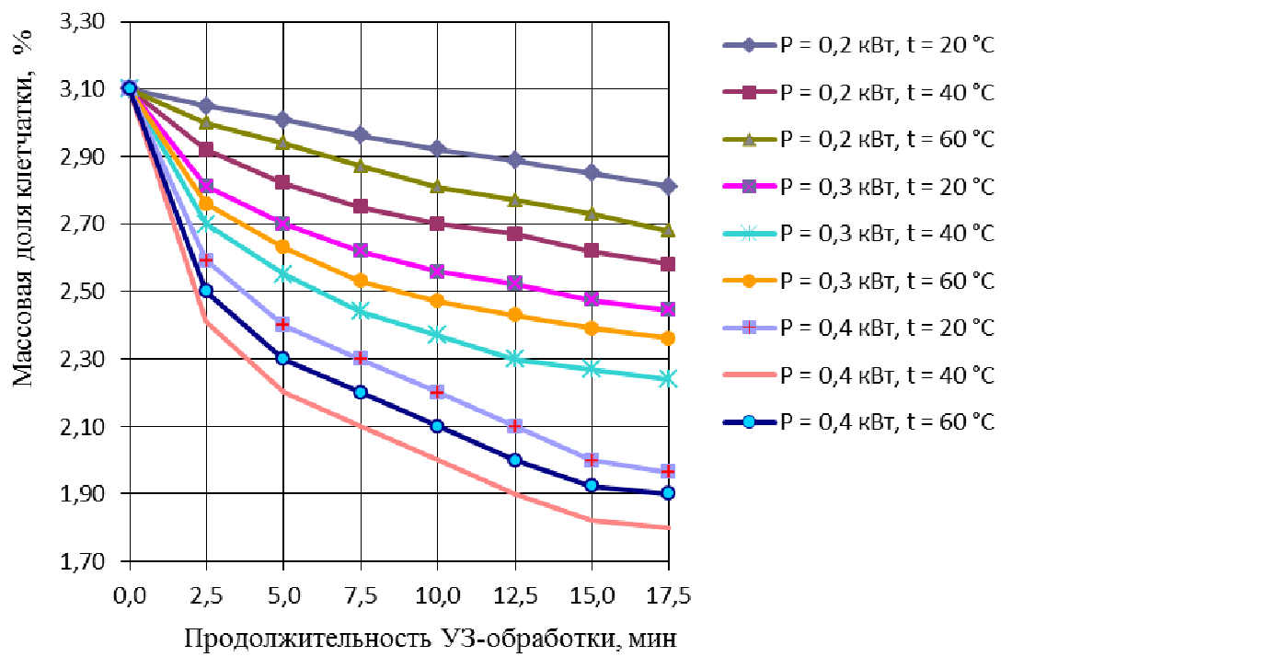
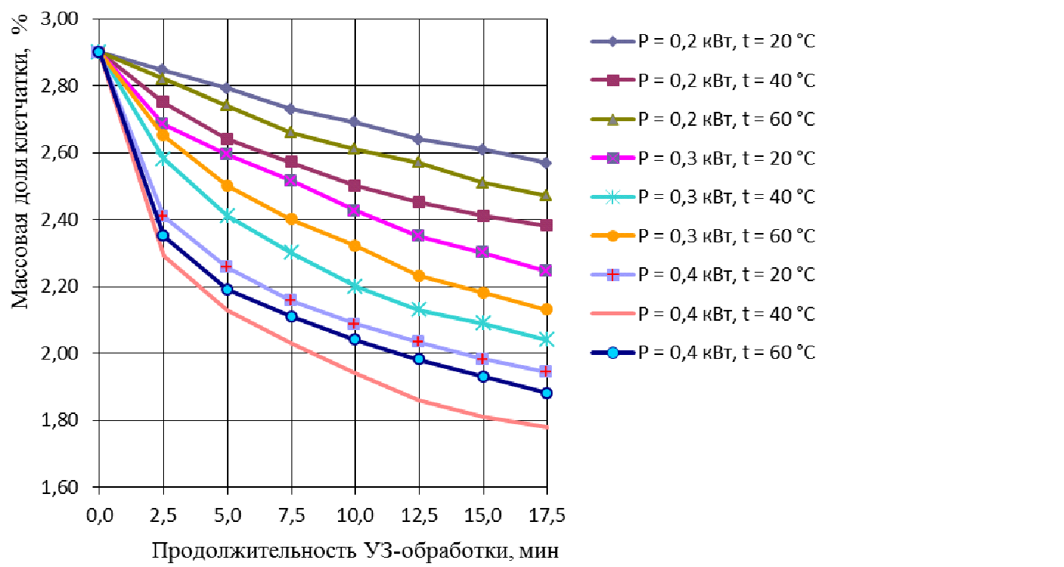
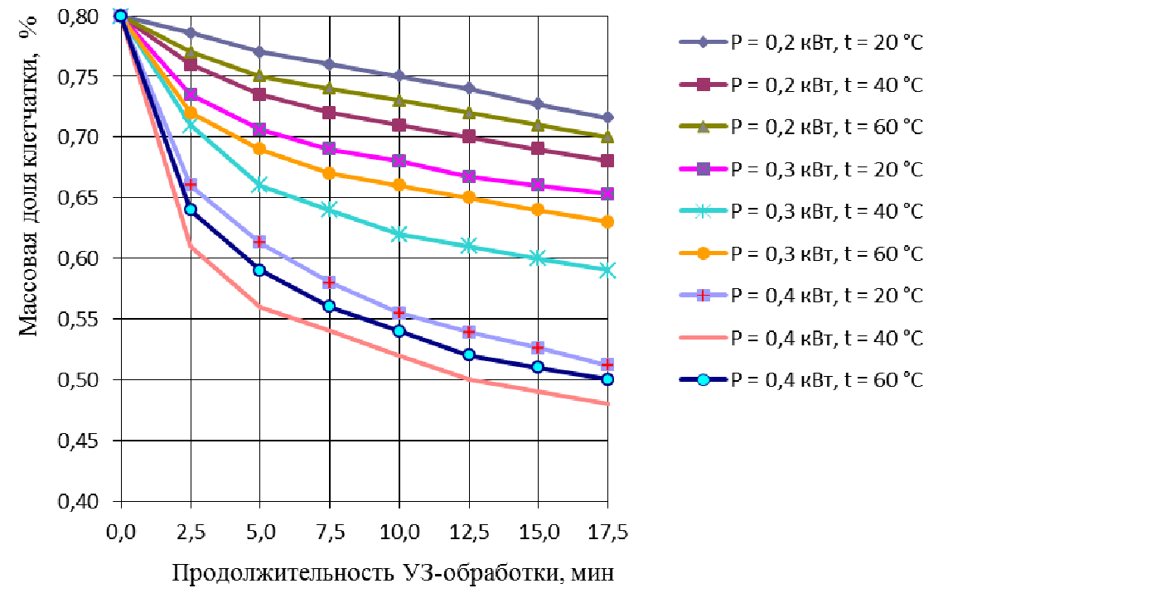
Результаты исследования содержания клетчатки в образцах плодоовощного сырья в зависимости от режима ультразвукового воздействия
Рисунок 16 - Зависимость содержания клетчатки в образцах рябины от режима ультразвукового воздействия
Рисунок 17 - Зависимость содержания клетчатки в образцах смородины от режима ультразвукового воздействия
‹#›
Рисунок 18 - Зависимость содержания клетчатки в образцах шпината от режима ультразвукового воздействия

Slide 11
Результаты исследование влияния ультразвукового воздействия на микробиологические показатели сырья
Таблица 3 - Количество мезофильных аэробных и факультативно анаэробных микроорганизмов (КМАФАнМ) в образцах рябины, КОЕ/г
Режим ультразвуковой обработки | Продолжительность ультразвуковой обработки, мин
 | 2,5 | 5,0 | 7,5 | 10,0 | 12,5 | 15,0 | 17,5
Р = 0,2 кВт, t = 20 °С | 3·10⁷ | 7·10⁷ | 4·10⁸ | 8·10⁸ | 5·10⁸ | 9·10⁷ | 6·10⁷
Р = 0,2 кВт, t = 40 °С | 2·10⁷ | 6·10⁷ | 3·10⁷ | 9·10⁶ | 3·10⁶ | 8·10⁵ | 5·10⁵
Р = 0,2 кВт, t = 60 °С | 1·10⁷ | 1·10⁷ | 7·10⁶ | 4·10⁶ | 9·10⁵ | 5·10⁵ | 8·10⁴
Р = 0,3 кВт, t = 20 °С | 7·10⁶ | 2·10⁶ | 8·10⁵ | 4·10⁵ | 6·10⁴ | 3·10⁴ | 9·10³
Р = 0,3 кВт, t = 40 °С | 6·10⁶ | 8·10⁵ | 5·10⁵ | 7·10⁴ | 2·10⁴ | 9·10³ | 6·10³
Р = 0,3 кВт, t = 60 °С | 2·10⁶ | 5·10⁵ | 7·10⁴ | 3·10⁴ | 6·10³ | 2·10³ | 8·10²
Р = 0,4 кВт, t = 20 °С | 9·10⁵ | 8·10⁴ | 6·10² | 7·10 | 0 | 0 | 0
Р = 0,4 кВт, t = 40 °С | 5·10⁵ | 6·10⁴ | 4·10² | 5·10 | 0 | 0 | 0
Р = 0,4 кВт, t = 60 °С | 2·10⁵ | 3·10³ | 2·10² | 3·10 | 0 | 0 | 0
Количество мезофильных аэробных и факультативно анаэробных микроорганизмов (КМАФАнМ) в образце рябины без ультразвуковой обработки - 8·10⁶ КОЕ/г.
‹#›

Slide 12
Таблица 4 - Количество мезофильных аэробных и факультативно анаэробных микроорганизмов (КМАФАнМ) в образцах смородины, КОЕ/г
Режим ультразвуковой обработки | Продолжительность ультразвуковой обработки, мин
 | 2,5 | 5,0 | 7,5 | 10,0 | 12,5 | 15,0 | 17,5
Р = 0,2 кВт, t = 20 °С | 7·10⁸ | 9·10⁸ | 8·10⁷ | 4·10⁷ | 1·10⁷ | 8·10⁶ | 4·10⁶
Р = 0,2 кВт, t = 40 °С | 6·10⁸ | 5·10⁸ | 5·10⁸ | 6·10⁷ | 4·10⁷ | 7·10⁶ | 4·10⁶
Р = 0,2 кВт, t = 60 °С | 2·10⁸ | 2·10⁸ | 8·10⁷ | 6·10⁷ | 7·10⁶ | 4·10⁶ | 3·10⁵
Р = 0,3 кВт, t = 20 °С | 4·10⁷ | 1·10⁷ | 2·10⁶ | 8·10⁵ | 2·10⁵ | 8·10⁴ | 1·10⁴
Р = 0,3 кВт, t = 40 °С | 3·10⁷ | 7·10⁶ | 2·10⁶ | 5·10⁵ | 1·10⁵ | 2·10⁴ | 8·10³
Р = 0,3 кВт, t = 60 °С | 1·10⁷ | 4·10⁶ | 3·10⁵ | 9·10⁴ | 2·10⁴ | 8·10³ | 7·10²
Р = 0,4 кВт, t = 20 °С | 8·10⁶ | 7·10⁴ | 8·10² | 5·10 | 0 | 0 | 0
Р = 0,4 кВт, t = 40 °С | 2·10⁶ | 6·10⁴ | 2·10² | 3·10 | 0 | 0 | 0
Р = 0,4 кВт, t = 60 °С | 3·10⁵ | 4·10⁴ | 8·10² | 3·10 | 0 | 0 | 0
Количество мезофильных аэробных и факультативно анаэробных микроорганизмов (КМАФАнМ) в образце смородины без ультразвуковой обработки - 2·10⁷ КОЕ/г.
‹#›

Slide 13
Таблица 5 - Количество мезофильных аэробных и факультативно анаэробных микроорганизмов (КМАФАнМ) в образцах шпината, КОЕ/г
Режим ультразвуковой обработки | Продолжительность ультразвуковой обработки, мин
 | 2,5 | 5,0 | 7,5 | 10,0 | 12,5 | 15,0 | 17,5
Р = 0,2 кВт, t = 20 °С | 3·10⁹ | 6·10⁹ | 5·10¹⁰ | 7·10¹⁰ | 4·10¹⁰ | 8·10⁹ | 4·10⁹
Р = 0,2 кВт, t = 40 °С | 2·10⁹ | 7·10⁹ | 3·10⁹ | 8·10⁸ | 2·10⁸ | 7·10⁷ | 5·10⁷
Р = 0,2 кВт, t = 60 °С | 2·10⁹ | 2·10⁹ | 7·10⁸ | 5·10⁸ | 6·10⁷ | 5·10⁷ | 7·10⁶
Р = 0,3 кВт, t = 20 °С | 4·10⁸ | 3·10⁸ | 9·10⁷ | 5·10⁷ | 4·10⁶ | 6·10⁶ | 8·10⁵
Р = 0,3 кВт, t = 40 °С | 3·10⁸ | 8·10⁷ | 5·10⁷ | 8·10⁶ | 2·10⁶ | 9·10⁵ | 4·10⁵
Р = 0,3 кВт, t = 60 °С | 2·10⁸ | 5·10⁷ | 7·10⁶ | 2·10⁶ | 6·10⁵ | 2·10⁵ | 7·10⁴
Р = 0,4 кВт, t = 20 °С | 8·10⁷ | 5·10⁶ | 3·10⁴ | 6·10² | 3·10 | 0 | 0
Р = 0,4 кВт, t = 40 °С | 3·10⁷ | 3·10⁶ | 4·10⁴ | 5·10² | 4·10 | 0 | 0
Р = 0,4 кВт, t = 60 °С | 9·10⁶ | 8·10⁵ | 7·10³ | 7·10² | 2·10 | 0 | 0
Количество мезофильных аэробных и факультативно анаэробных микроорганизмов (КМАФАнМ) в образце шпината без ультразвуковой обработки - 4·10⁸ КОЕ/г.
‹#›

Slide 14
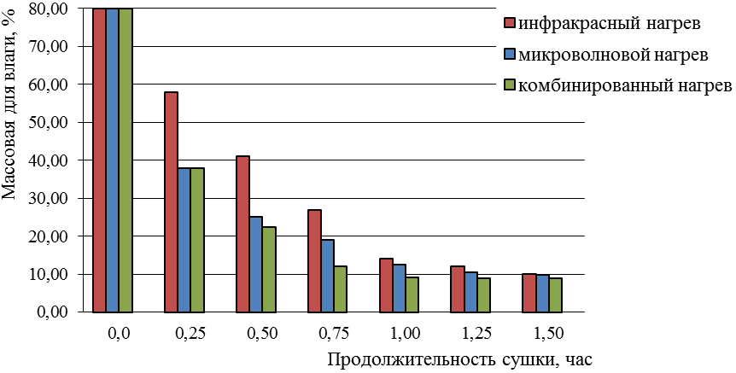
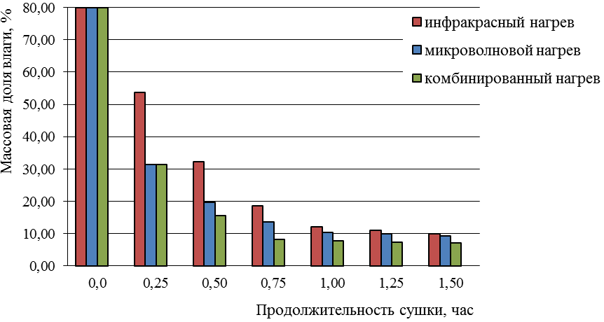
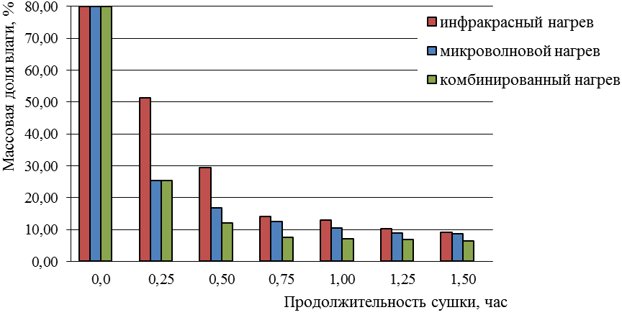
Результаты исследование влияния способа сушки на кинетику потери влаги в образцах плодоовощных порошков
Рисунок 19 - График зависимости массовой доли влаги от способа и продолжительности сушки в образцах рябины
Рисунок 20 - График зависимости массовой доли влаги от способа и продолжительности сушки в образцах черной смородины
‹#›
Рисунок 21 - График зависимости массовой доли влаги от способа и продолжительности сушки в образцах шпината

Slide 15
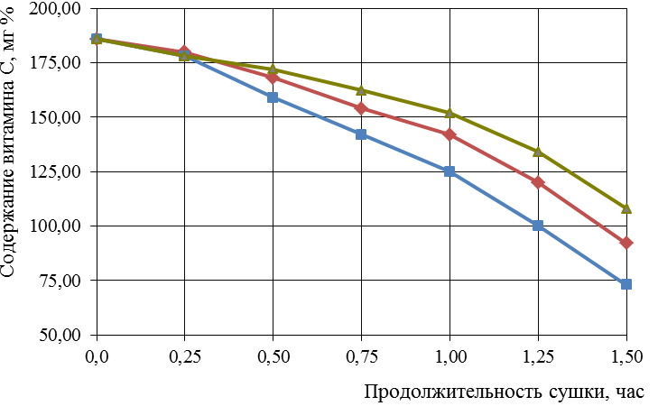
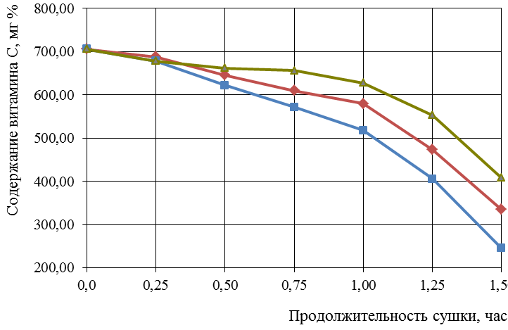
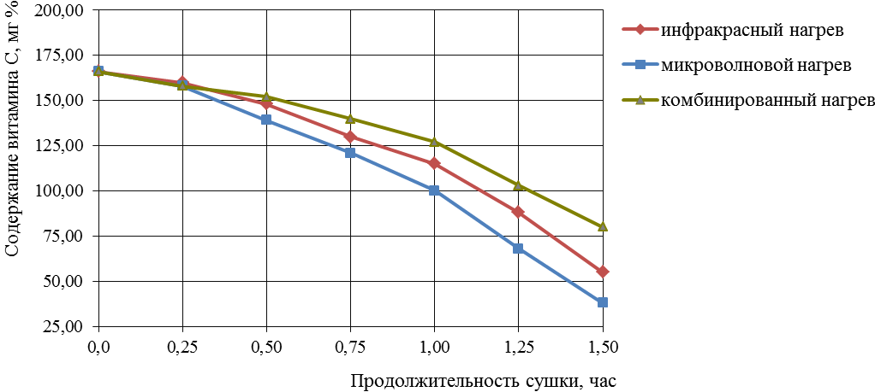
Результаты исследования влияния способа и продолжительности сушки на содержание витамина С
в образцах плодоовощных порошков
Рисунок 22 - График зависимости содержания витамина С от способа и продолжительности сушки в образцах рябины
Рисунок 23 - График зависимости содержания витамина С от способа и продолжительности сушки в образцах черной смородины
‹#›
Рисунок 24 График зависимости содержания витамина С от способа и продолжительности сушки в в образцах шпината

Slide 16
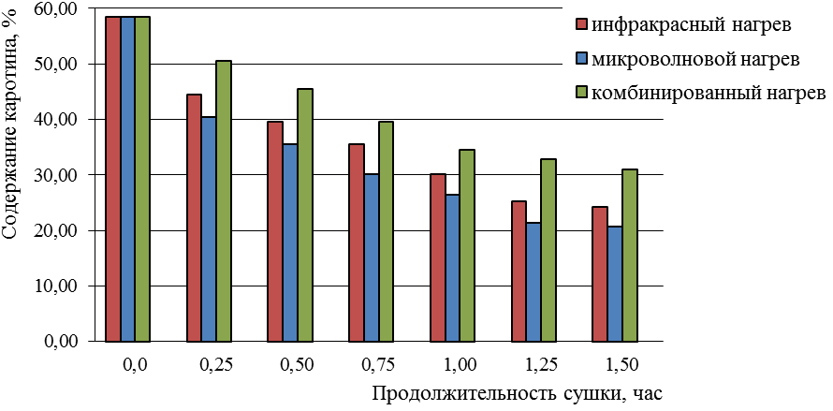
Результаты исследования влияния способа и продолжительности сушки на содержание каротина в образцах плодоовощных порошков
Рисунок 25 - Графики зависимости содержания каротина от способа и продолжительности сушки в образцах рябины
‹#›

Slide 17
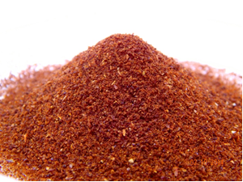
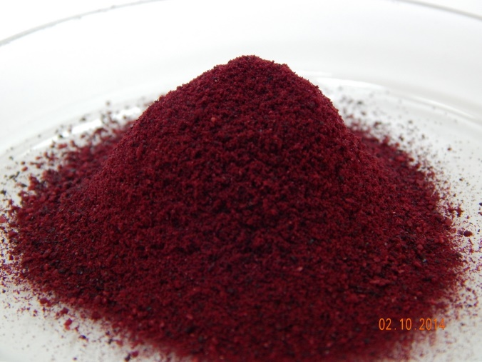
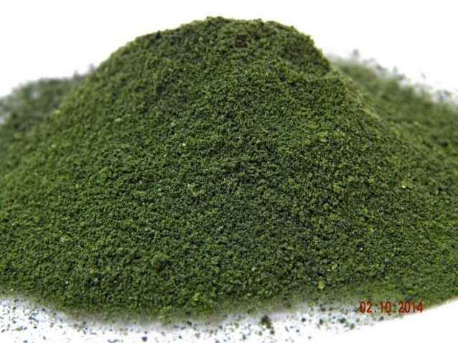
Комплексная оценка потребительских свойств плодоовощных порошков
а
б
в
а - порошок из рябины, б – порошок из черной смородины, в – порошок из шпината
Рисунок 26 - Вид готовых порошков
Таблица 6 – Органолептические показатели качества плодоовощных порошков
Наименование показателя | Порошок из рябины | Порошок из смородины | Порошок из шпината
Внешний вид | Порошкообразная однородная сыпучая масса. Допускается незначительное количество неплотно слежавшихся комочков, рассыпающихся при легком надавливании
Вкус и запах | Свойственный рябине | Свойственный черной смородине | Свойственный шпинату
Цвет | Оранжево-коричневый | Бордово-фиолетовый | Темно-зеленый
Размер частиц в наибольшем линейном размере, мм, не более | 0,2
‹#›

Slide 18
Таблица 7 – Химический состав 100 г плодоовощных порошков
Наименование показателя | Суточ-ная потреб-ность | Порошок из рябины | Порошок из смородины | Порошок из шпината
Массовая доля влаги, % |  | 9,20±0,58 | 8,10±0,56 | 7,50±0,29
Массовая доля общего сахара, г (%) | 50 | 41,67±0,88 | 43,19±1,20 | 15,26±0,59
- в % от суточной потребности |  | 83,3 | 86,4 | 30,5
Массовая доля органических кислот, г (%) | 2 | 17,21±0,56 | 30,28±0,52 | 0,61±0,02
- в % от суточной потребности |  | 860,5 | 1514,0 | 30,5
Массовая доля клетчатки, г (%) | 20,0 | 11,03±0,21 | 10,56±0,29 | 3,01±0,07
- в % от суточной потребности |  | 55,2 | 52,8 | 15,1
Массовая доля пектиновых веществ, г (%) | 2,0 | 14,30±0,53 | 9,88±0,12 | 9,43±0,17
- в % от суточной потребности |  | 715,0 | 494,0 | 471,5
Массовая доля витамина С, мг % | 70,0 | 147,3±1,28 | 603,1±2,08 | 129,2±1,15
- в % от суточной потребности |  | 210,5 | 861,6 | 184,6
Массовая доля каротина, мг % | 5,0 | 31,33±0,58 | 0,47±0,02 | 16,18±0,18
- в % от суточной потребности |  | 626,6 | 9,4 | 323,6
‹#›

Slide 19
Таблица 8 – Изменение содержания БАВ в плодоовощном сырье после УЗ-обработки и сушки (в пересчете на сухое вещество)
Наименование показателя | Рябина |  |  | Смородина |  |  | Шпинат
 | Сырье | УЗ - обработка мощностью 0,3 кВт | Комбинирован-ная сушка | Сырье | УЗ-обработка мощностью 0,3 кВт | Комбинирован-ная сушка | Сырье | УЗ- обработка мощностью 0,3 кВт | Комбинирован-ная сушка
Массовая доля растворимых сухих веществ, % | 59,01± 0,58 | 79,82± 0,58 | 80,02± 0,46 | 49,15± 0,45 | 67,75± 0,54 | 68,56± 0,60 | 8,0± 0,33 | 12,55± 0,12 | 12,93± 0,09
Массовая доля общего сахара, г (%) | 23,06± 0,32 | 44,32± 0,27 | 45,89± 0,31 | 29,97± 0,55 | 46,36± 0,35 | 47,00± 0,58 | 8,71± 0,23 | 15,45± 0,58 | 16,49± 0,31
Массовая доля органических кислот, г (%) | 5,32± 0,13 | 18,95± 0,36 | 18,95± 0,36 | 21,97± 0,35 | 32,95± 0,15 | 32,95± 0,15 | 0,44± 0,03 | 0,66± 0,03 | 0,66± 0,03
Массовая доля клетчатки, г (%) | 14,15± 0,35 | 12,57± 0,12 | 12,15± 0,12 | 13,25± 0,15 | 12,52± 0,12 | 11,85± 0,12 | 3,89± 0,06 | 3,87± 0,06 | 3,82± 0,06
Массовая доля пектиновых веществ, г (%) | 6,03± 0,13 | 15,75± 0,59 | 15,75± 0,59 | 3,65± 0,05 | 10,75± 0,38 | 10,75± 0,38 | 3,40± 0,05 | 10,19± 0,39 | 10,19± 0,39
Массовая доля витамина С, мг % | 212,48± 1,81 | 186,54 ±1,52 | 162,25 ±1,34 | 796,45 ±4,16 | 706,55 ±4,05 | 656,25 ±3,64 | 193,15 ±1,56 | 166,76 ±1,28 | 139,69 ±1,06
Массовая доля каротина, мг % | 35,28± 0,47 | 34,49± 0,46 | 34,50± 0,46 | 0,56± 0,04 | 0,53± 0,03 | 0,52± 0,03 | 18,08± 0,68 | 17,71± 0,61 | 17,69± 0,61
‹#›

Slide 20
Результаты исследования влияния плодоовощных порошков на показатели качества хлеба
Таблица 9 – Физико-химические показатели хлеба с добавлением плодоовощных порошков
Содержа-ние порошка, % | Влаж- ность, % | Кислот-ность, град | Удель-ный объем, см³/г | Порис- тость мякиша, % | Содержа- ние общего сахара, % | Содержа- ние клетчатки, % | Содержа- ние пектин-овых веществ, %, | Содержа- ние каротина, мг % | Содержа-ние витамина С, мг %
Контроль
 | 44,10±0,09 | 1,4±0,03 | 3,5±0,07 | 72,5±0,58 | 0,25±0,58 | 0,1±0,01 | 0,07±0,001 | 0 | 0
Хлеб с добавлением порошка из рябины
3 | 45,20±0,20 | 2,4±0,09 | 3,7±0,07 | 83,4±0,58 | 1,25±0,04 | 0,43±0,01 | 0,47±0,01 | 1,04±0,05 | 3,40±0,04
6 | 45,59±0,17 | 3,5±0,08 | 3,3±0,07 | 71,7±0,59 | 2,50±0,03 | 0,76±0,02 | 0,95±0,02 | 2,08±0,04 | 6,81±0,12
9 | 46,14±0,22 | 4,6±0,09 | 3,1±0,07 | 70,4±0,57 | 3,75±0,03 | 1,09±0,03 | 1,41±0,03 | 3,12±0,05 | 10,21±0,18
Хлеб с добавлением порошка из черной смородины
3 | 45,52±0,21 | 4,4±0,09 | 3,4±0,08 | 70,8±0,56 | 1,29±0,05 | 0,42±0,01 | 0,31±0,01 | 0,01±0,001 | 15,40±0,19
6 | 46,24±0,19 | 8,2±0,09 | 2,7±0,07 | 65,7±0,58 | 2,59±0,04 | 0,74±0,04 | 0,62±0,02 | 0,02±0,001 | 30,79±0,20
9 | 46,97±0,23 | 12,5±0,09 | 2,2±0,06 | 48,8±0,58 | 3,89±0,03 | 1,06±0,05 | 0,93±0,02 | 0,03±0,001 | 46,17±0,20
Хлеб с добавлением порошка из шпината
3 | 44,52±0,28 | 1,6±0,06 | 3,8±0,08 | 83,4±0,58 | 0,45±0,02 | 0,19±0,01 | 0,31±0,01 | 0,36±0,01 | 2,92±0,02
6 | 44,96±0,25 | 1,8±0,06 | 3,4±0,06 | 70,4±0,57 | 0,92±0,02 | 0,28±0,01 | 0,62±0,02 | 0,72±0,02 | 5,84±0,11
9 | 45,48±0,27 | 2,0±0,06 | 3,3±0,07 | 65,7±0,58 | 1,37±0,03 | 0,37±0,01 | 0,93±0,02 | 1,08±0,02 | 8,76±0,11
‹#›

Slide 21
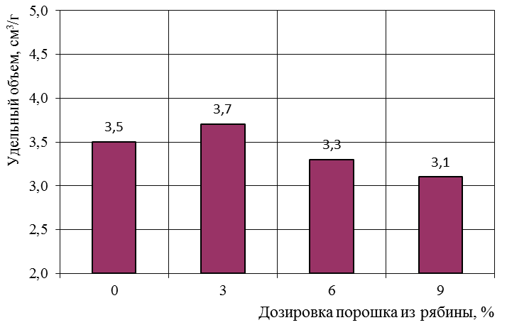
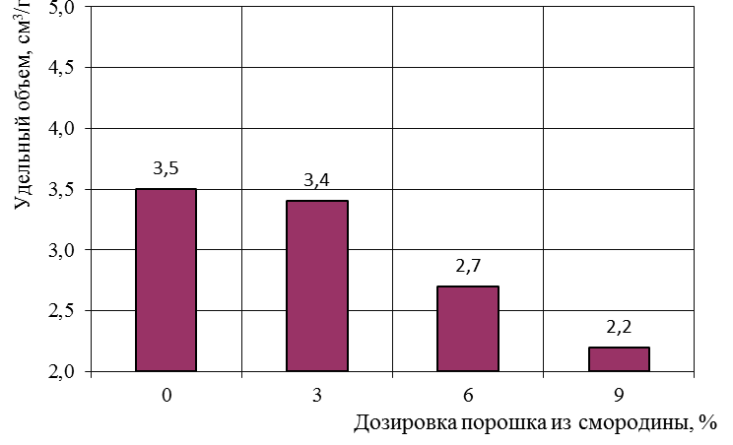
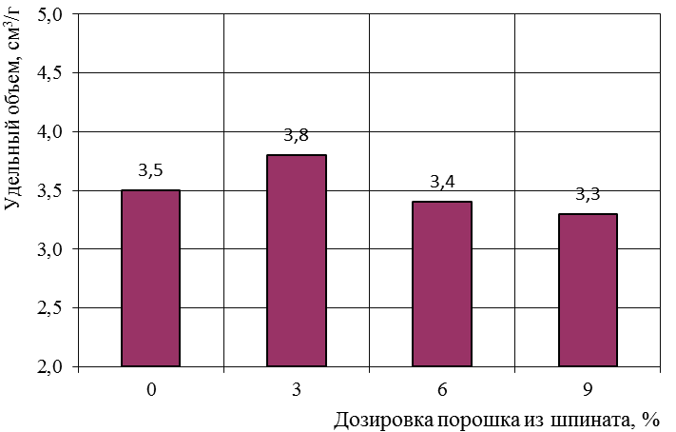
Рисунок 27 - Изменения удельного объема хлеба при различной дозировке рябинового порошка
Рисунок 28 - Изменения удельного объема хлеба при различной дозировке смородинового порошка
Рисунок 29 - Изменения удельного объема хлеба при различной дозировке шпинатного порошка
‹#›

Slide 22
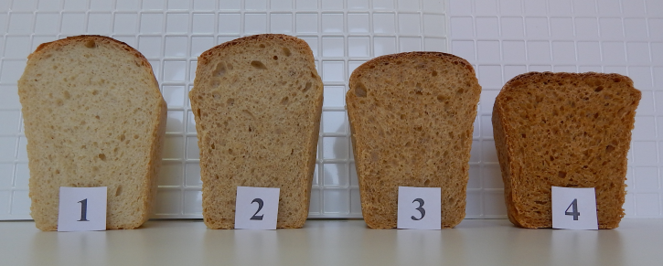
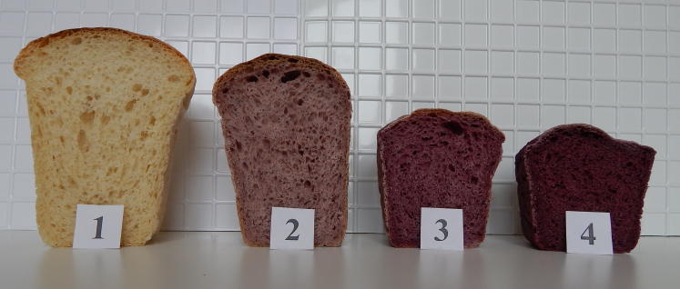
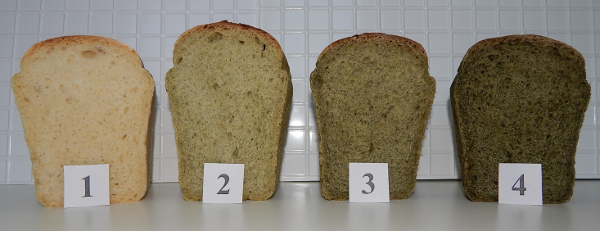
дозировка: 1 - контроль, 2 – 3 %, 3 – 6 %, 4 – 9 %
Рисунок 30 - Вид хлеба при различной дозировке рябинового порошка
дозировка: 1 - контроль, 2 – 3 %, 3 – 6 %, 4 – 9 %
Рисунок 31 - Вид хлеба при различной дозировке смородинового порошка
Рисунок 2Вид хлеба при различной дозировке шпинатного порошка
‹#›

Slide 23
Выводы
1. Анализ литературных источников показал, что использование растительного сырья в виде порошков в производстве продуктов питания позволяет получить готовую продукцию с повышенной пищевой и биологической ценностью, а также улучшить структурно-механических и органолептических показатели готовой продукции. В настоящее время недостаточно изучено влияние нетрадиционных способов воздействия на плодоовощное сырье, ограничены области применения плодоовощных порошков.
2. Теоретически обоснована целесообразность применения ультразвуковой обработки плодоовощного сырья с целью увеличения выхода и биодоступности биологически активных веществ, сокращения продолжительности технологических процессов и снижения энергозатрат.
3. Анализ химического состава сырья показал, что исследуемое плодоовощное сырье характеризуются высоким содержанием ценных пищевых компонентов и их использование целесообразно для получения плодоовощных порошков. Содержание в рябине, смородине и шпинате витамина С составило 65, 175 и 48 мг % соответственно, каротина - 8,6; 0,1 и 3,1 мг %, пектиновых веществ - 1,9; 0,8 и 0,7 %, клетчатки - 3,1; 2,9 и 0,8 %.
4. Использование ультразвуковой обработки плодоовощного сырья при экстрагировании приводит к интенсификации процесса. Наибольшая скорость экстрагирования при частоте 22 кГц достигается при мощности ультразвукового воздействия 0,3 кВт и температуре 40 °С. При обработке рябины скорость экстрагирования увеличивается в 10 раз, черной смородины – в 25,6 раз, шпината - в18,3 раза, что позволяет завершить процесс за 12,5-15,0 минут. При этом содержание растворимых сухих веществ в образцах увеличивается на 40-50 %.
5. Обработка сырья ультразвуком мощностью 0,3 кВт при частоте 22 кГц в течение 12,5-15,0 минут приводит к снижению первоначальной микробной обсемененности на 88-89 %. При использовании мощности ультразвукового воздействия 0,4 кВт через 12,5-15,0 минут происходит полное уничтожение мезофильно-аэробных и факультативно анаэробных микроорганизмов.
‹#›

Slide 24
6. Исследование процесса сушки образцов плодоовощного сырья показало, что применение комбинированного способа позволяет сократить продолжительность процесса сушки в 1,5-2 раза по сравнению с микроволновой и инфракрасной сушкой. Установлены оптимальные режимы сушки, позволяющие максимально сохранить ценные компоненты сырья. Применение на первом этапе микроволновой сушки в течение 0,25 часа при температуре 55-60 °С и использование на втором этапе инфракрасной сушки при температуре 55-60 °С позволяет высушить образцы плодоовощного сырья до влажности 7,0-10,0 % в течение 0,75-1,0 часа.
7. Установлено, что сохранность витамина С, каротина и общего сахара в порошках, полученных комбинированным способом сушки на 10-12 % больше чем в порошках, полученных инфракрасной сушкой и на 18-20 % больше чем в порошках полученных микроволновой сушкой.
8. Плодоовощные порошки, полученные с использованием ультразвукового воздействия и сушки комбинированным способом имеют высокую биологическую ценность. 100 г порошка из рябины, смородины и шпината содержат углеводов 83,3; 86,4 и 30,5 % от суточной потребности организма, пектиновых веществ – 715,0; 494,0 и 471,5 %, органических кислот – 860; 1514 и 30,5 %, витамина С - 210,5; 861,6 и 184,6 %, каротина – 626,6; 9,4 и 323,6 % соответственно.
9. Определены оптимальные дозировки плодоовощных порошков при производстве хлеба в количестве 3 % от массы муки по рецептуре, что способствует улучшению структурно-механических свойств тестовых полуфабрикатов и органолептических и физико-химических показателей готовых изделий по сравнению с контрольными образцами. В сравнении с контрольным образцом при использовании порошков из рябины и шпината показатели удельного объема увеличились в среднем на 6 %. При использовании порошка, полученного из смородины в той же дозировке удельный объем хлеба уменьшается на 2,9 %.
10. Изучение влияния плодоовощных порошков на пищевую ценность хлеба показало, что все образцы с добавлением плодоовощных порошков характеризуются высоким содержанием пектиновых веществ, клетчатки, витамина С. Высокое содержание каротина обусловлено добавлением рябинового порошка.
‹#›
Notes:
Основные положения работы доложены на XXXVI студенческой научной конференции (г. Оренбург, 2014 г.).
По материалам исследования опубликовано 4 печатные работы,
получен диплом участника II Образовательно-промышленного форума «Инновационное образование-локомотив технологического прорыва России» и XII Российской ярмарки инновационных проектов профессиональных образовательных организаций и организаций высшего образования и науки «Российским инновациям – российский капитал» (г. Нижний Новгород, 2014 г.),
получен сертификат участника ежегодной областной молодежной научно-практической конференции «Молодые ученые Оренбуржья - науке XXI века» (г. Оренбург, 2014 г.),
выполнялся научный проект «Разработка конструкции автоматизированного устройства для выпечки хлеба» (областной грант, соглашение № 7 от 30.06.2014 г.),
выигран областной грант на выполнение научного проекта «Разработка технологии производства сухих растительных порошков из сырья Оренбургской области» (соглашение № 13 от 23.06.2015 г.).

Slide 25
СПАСИБО ЗА ВНИМАНИЕ !
ДОКЛАД ОКОНЧЕН
‹#›

